Slide 1
Pategeneze autoimunitních onemocnění

Slide 2
Imunitní tolerance

Slide 3
„Forbidden clones“
V průběhu vývoje každého jedince dochází k vývoji buněk se specifickými vazebnými místy pro různé epitopy, přičemž každá buňka reaguje pouze s jedním epitopem.
Během vývoje (zejména intrauterinního) dochází k eliminaci autoreaktivních lymfocytů (zakázané klony, „forbidden clones“), čímž vzniká pool buněk schopných reagovat na cizorodé antigeny.
Klonálně selekční teorie
F.M. Burnet, 1957

Slide 4
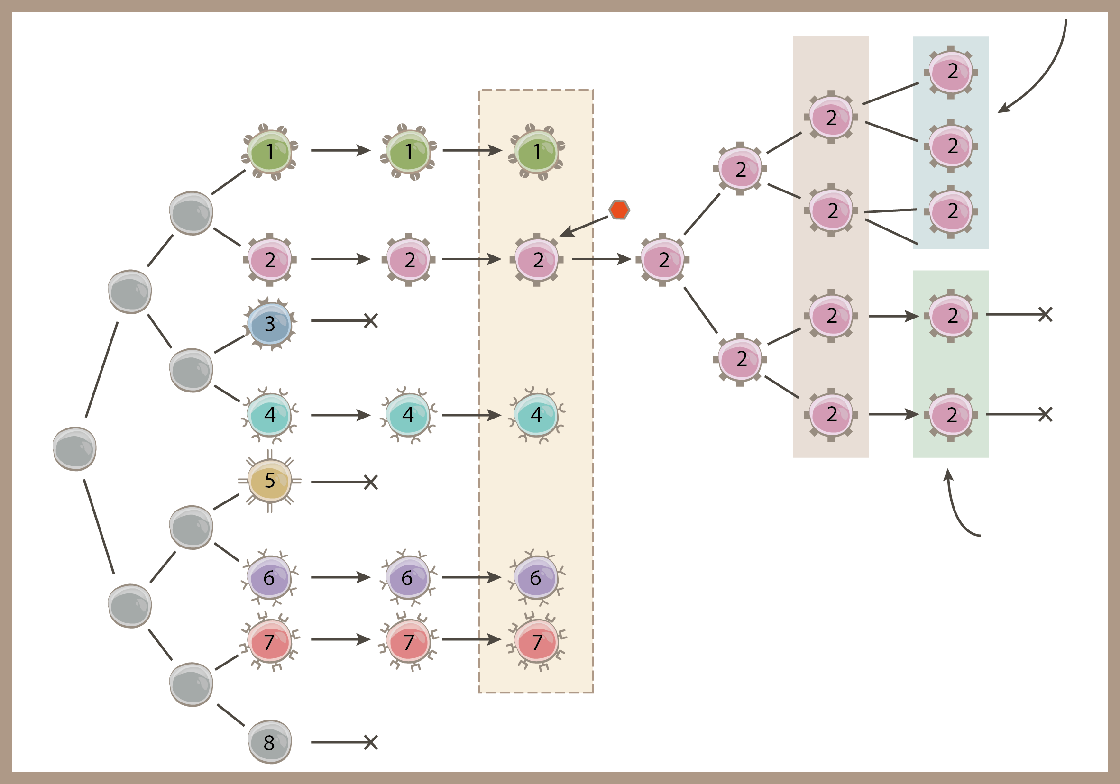
Klonálně selekční teorie
paměťové
buňky
Tvorba lymfocytů
schopných reagovat
potenciálně se
všemi antigeny
Eliminace autoreaktiv-ních klonů
Selekce klonu
antigenem
expanze
antigen
Smrt buňky
Smrt buňky
efektorové
buňky
Krev a periferie
F.M. Burnet, 1957

Slide 5
Imunitní tolerance
Centrální
Periferní

Slide 6
Centrální imunitní tolerance
= klonální delece
  negativní selekce během thymové výchovy
  delece autoreaktivních B-lymfocytů v kostní dřeni

Slide 7
Negativní selekce během thymové výchovy
Negativní selekce –Probíhá zejména v subkortikální a medulární oblasti thymu.
Thymové epiteliální buňky v subkortikální a medulární oblasti thymu na svých HLA antigenech exprimují řadu tělových antigenů.
Tato exprese je řízena genem AIRE.
Apoptózou hynou thymocyty reagující s vysokou afinitou s komplexy HLA-autoantigeny.
Odhaduje se, že procesy pozitivní a negativní selekce je odstraněno až 98% thymocytů.

Slide 8
Deficit genu AIRE
Následkem je vzácné onemocnění APECED (Autoimmune polyendocrinopathy-candidiasis-ectodermal dystrophy)
Autoimuntní manifestace: autoimunitní polyedokrinopatie (nejdůležitější je hypoparatyreóza, Addisonova choroba), autoimunitní hepatitis, vitiligo, alopecie….
Mukokutánní kandidiáza je způsobena autoprotilátkami proti IL-17.

Slide 9
Vrozené poruchy apoptózy
Postižena může být řada genů
Onemocnění – autoimunitní lymfoproliferativní syndrom (ALPS)
Uzlinový syndrom, hepatosplenomegalie, autoimunitní anémie, trombocytopenie, další autoimunitní postižení.
V krvi výrazný nárůst CD4-CD8-T-lymfocytů

Slide 10
Periferní imunitní tolerance
  Klonální anergie - chybí kostimulační signály
  Klonální delece
  Klonální ignorance - koncentrace autoantigenu je podprahová, autoantigeny jsou skryty.
  Suprese - autoreaktivita potlačena regulačními buňkami.

Slide 11
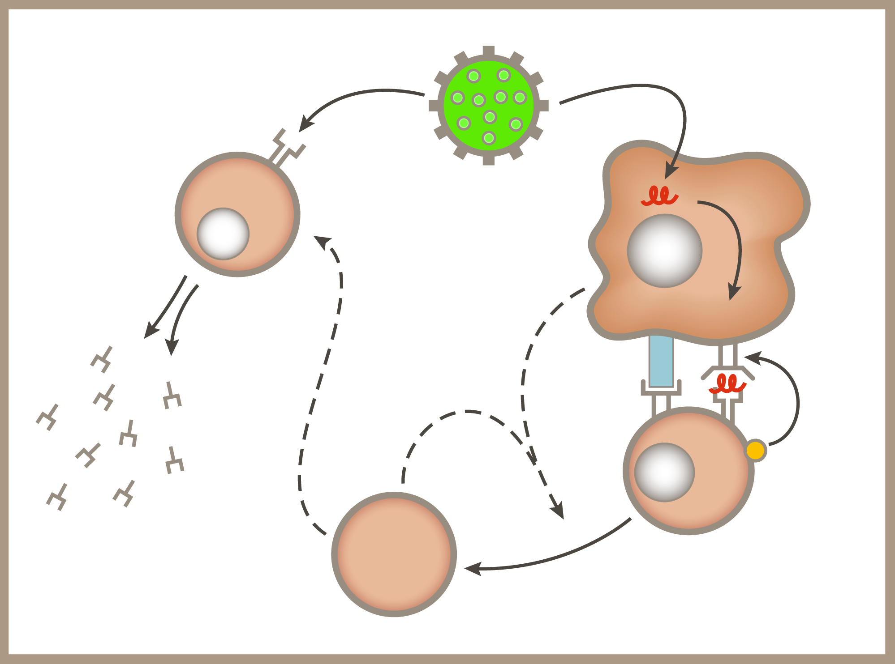
Aktivace imunitního systému antigenem
B-cell receptor
B cell
Antigen
peptide
Antigen
prezentující buňka
DC80/86
MHCII
Interleukin 4,5,6
Aktivace B-buněk
Interleukin 4
CD28
Interleukin 4
Th0
T Cell
Tvorba protilátek
Th2
T Cell

Slide 12
T_{reg} lymfocyty
Samostatná subpopulace přirozeně regulačních buněk.
Vývoj v thymu, za určitých okolností je možný vývoj i v periferii.
Transkripčním faktorem je FOX-P3 (možné terapeutické využití, využití při diagnostice)
Jsou CD4+CD25+.
Přímo působí na jiné T-lymfocyty prostřednictvím molekuly CTLA-4 a snad i membránovou formou TGF-β.
Tvoří asi 5-10% CD4+ lymfocytů.
Zajišťují autoleranci, brání rozvoji autoimunitních chorob.
Zajištují ale také „autotoleranci“ nádorových buněk.

Slide 13
Deficit transkripčního faktoru FOX-P3
Následkem je závažné, řídké onemocnění označované jako IPEX syndrom (Immune dysregulation, Polyendocrinopathy, Enteropathy, X-linked)
Těžká autoimunitní enteritida, diabetes mellitus-I, ekzém, hypotyreóza…
Vázáno na X-chromozom
Bez včasné transplantace hematopetických buněk probíhá letálně

Slide 14
Genetické aspekty autoimunitních onemocnění
Nahromadění autoimunitních onemocnění v rodinách.
Inbrední kmeny zvířat u nichž se vyvíjejí definovaná autoimunitní onemocnění.
Vazba na HLA antigeny.
Význam polymorfismu cytokinů/ cytokinových receptorů a dalších regulačních genů.
Poruchy apoptózy vedou k autoimunitním syndromům.
Většina autoimunitních onemocnění je častějších u žen.

Slide 15
Vnější vlivy účastnící se rozvoje autoimunitních chorob
Infekce
  „Bystander“ efekt při probíhajícím zánětu
  Molekulární mimikry
  Polyklonální stimulace
  Může se uplatňovat i abnormální reakce na fyziologickou flóru (IBD)
Vliv UV světla na rozvoj a exacerbace SLE
Je podezříván vliv stresu stresu
Některá autoimunitní onemocnění jsou vázána na geografické oblasti (severojižní gradient u roztroušené mozkomíšní sklerózy)
Zvýšený příjem jodu je asociován s častějším výskytem Hashimotovy thyroiditidy.

Slide 16
Rozvoj autoimunitních chorob po porodu
Podezřívány jsou hormonální změny po porodu a odeznění „imunosuprese“ přítomné během těhotenství

Slide 17
Výskyt autoimunitních chorob
(Mackay IR, BMJ 2000; 321: 93-96)
Odhaduje se, že asi 5% populace trpí některou autoimunitní chorobou.
Autoimunitní postižení štítné žlázy: asi 3% žen.
Revmatoidní artritida: 1% populace.
Primární Sjögrenův syndrom: 0.6-3% žen.
SLE: 0,12% populace.
Roztroušená mozkomíšní skleróza: 0,1% populace.

Slide 18
Autorektivita a autoimunita
Autorektivita je fyziologický proces v němž imunitní systém poznává vlastní struktury a může s nimi reagovat. Uplatňuje se během růstu, diferenciace, odstraňování starých buněk.
Autoimunita je stav patologický, pokud se objevují klinické příznaky vzniká autoimunitní onemocnění.

Slide 19
Patogeneze autoimunitních chorob
Autoprotilátky působí opsonizačně, aktivují komplementový systém, blokují/stimulují receptory, může se uplatnit i fenomén ADCC. Komplexy s autoantigeny mohou vytvářet imunokomplexová onemocnění.
Autoreaktivní T-lymfocyty: uplatňují se cytotoxické ale i Th lymfocyty. Nejznámějším příkladem je roztroušená mozkomíšní skleróza, DM-I.
Nespecifické mechanismy: chemotaxe leukocytů do místa zánětu.

Slide 20
Autoprotilátky v diagnostice autoimunitních chorob
Přítomnost řady autoprotilátek v nízkých titrech nacházíme poměrně běžně u sob, netrpících autoimunitním postižením. Tento výskyt se zvyšuje se zvyšujícím se věkem.
Poměrně často se setkáváme se stavem, kdy diagnosticky využívané autoprotilátky jsou odlišné od autoprotilátek patogenetických, resp. místo protilátek hraje hlavní roli buněčná imunita.
Nález některých autoprotilátek může předcházet autoimunitní onemocnění o mnoho let ( antimitochondriální, proti cyklickým citrulinovaným peptidům..)
Autoimunitní choroba musí mít klinické příznaky, samotná přítomnost autoprotilátek nikdy nestanoví diagnózu!

Slide 21
Mechanismy vedoucí ke vzniku autoimunitních chorob
Vizualizace skrytých antigenů
Zkřížená reaktivita exo- a endoantigenů (molekulární mimikry)
„Bystander“ activation
Abnormální exprese HLA-II antigenů
Polyklonální stimulace T-a B- lymfocytů
Porucha funkce regulačních T-lymfocytů
Vznik neoantigenů (např. vliv léků, infekcí)

Slide 22
Hashimotova thyroiditida
Autoimunitní thyroiditida
Lymfocytární infiltrace žlázy
Přítomnost protilátek proti thyreoglobulinu (TG) a mikrosomální peroxidáze (MPO).

Slide 23
Hashimotova thyroiditida
Na počátku onemocnění mohou být příznaky hypertyreózy – snad následkem uvolnění hormonů z koloidu při smrti folikulárních buněk.
Někdy je možno prokázat i protilátky proti TSH, ty ale mají spíše blokační efekt.
Naopak, u části nemocných s Graves- Basedowovou chorobou lze prokázat protilátky proti TG a MPO.

Slide 24
Autoimunita u Hashiotovy thyroiditidy
Protilátky proti thyreoglobulinu a mikrosomální peroxidáze - některé fixují komplement, tj mohou působit cytolyticky, u jiných pacientů nelze fixaci komplementu prokázat.
Někteří pacient mají i protilátky pro TSHR – mají spíše blokační efekt.
Patogeneticky nejvýznamnější jsou zřejmě T lymfocyty :
  Cytotoxické CD8+ lymfocyty
  Th1 lymfocyty stimulují jak CD8+ lymfocyty ( IL-2, IFN-gamma), tak makrofágy
  Th2 lymfocyty stimulujíc tvorbu protilátek

Slide 25
Zvažované mechanismy vzniku Hashimotovy thyroiditidy
Molekulární mimikry. Není ale znám vyvolávající antigen. Nyní zvažována možnost zkřížené reaktivity HSP proteinů.
Bystander efekt
Abnormální exprese HLA-II na buňkách štítné žlázy
Indukce apoptózy – zvažuje se zejména zvýšená exprese FAS na thyreocytech pod vlivem IL-1beta (produkt Th1 buněk)

Slide 26
Možné spouštěcí faktory Hashimotovy thyroiditidy
Infekce – jednoznačná vazba na některou infekci nebyla prokázána
Stres – lze vystopovat u některých pacientů
Pohlaví – poměr ženy: muži - 25:1
Období po porodu
Velký příjem jodu
Radiace (hlavně studie po Černobylské katastrofě)

